Slide 1

OBESITA’ E CHIRURGIA BARIATRICA
Prof. ssa Silvia Palmisano
Unità Clinica Operativa di Clinica Chirurgica

Slide 2

Obesità: Definizione ed epidemiologia

Slide 3
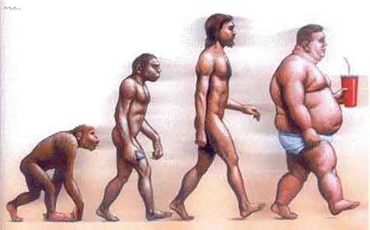
Definizione di obesità
Eccesso ponderale che può causare danni alla salute del soggetto (wellness)
Indice di massa corporea (IMC o BMI)
Peso in kg / altezza in m²

Slide 4
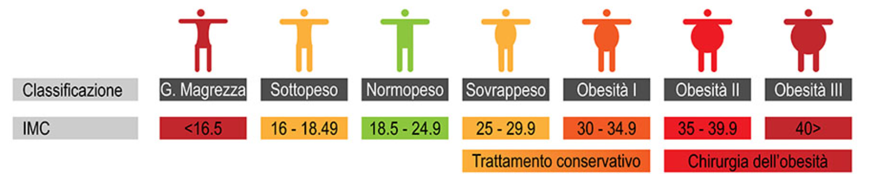
‘QUANTIFICARE’ L’OBESITA’
BMI
Indice di massa corporea (IMC o BMI)
Peso in kg / altezza in m²

Slide 5
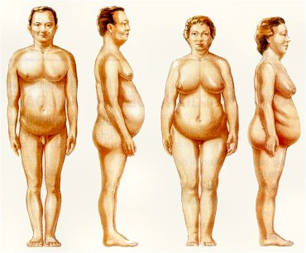
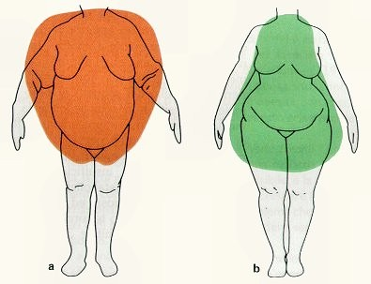
BMI
40
Obesità III grado
35 - 39,9
Obesità II grado
30- 34,9
Obesità I grado
25 - 29,9
sovrappeso
18,5 - 24,9
normopeso

Slide 6
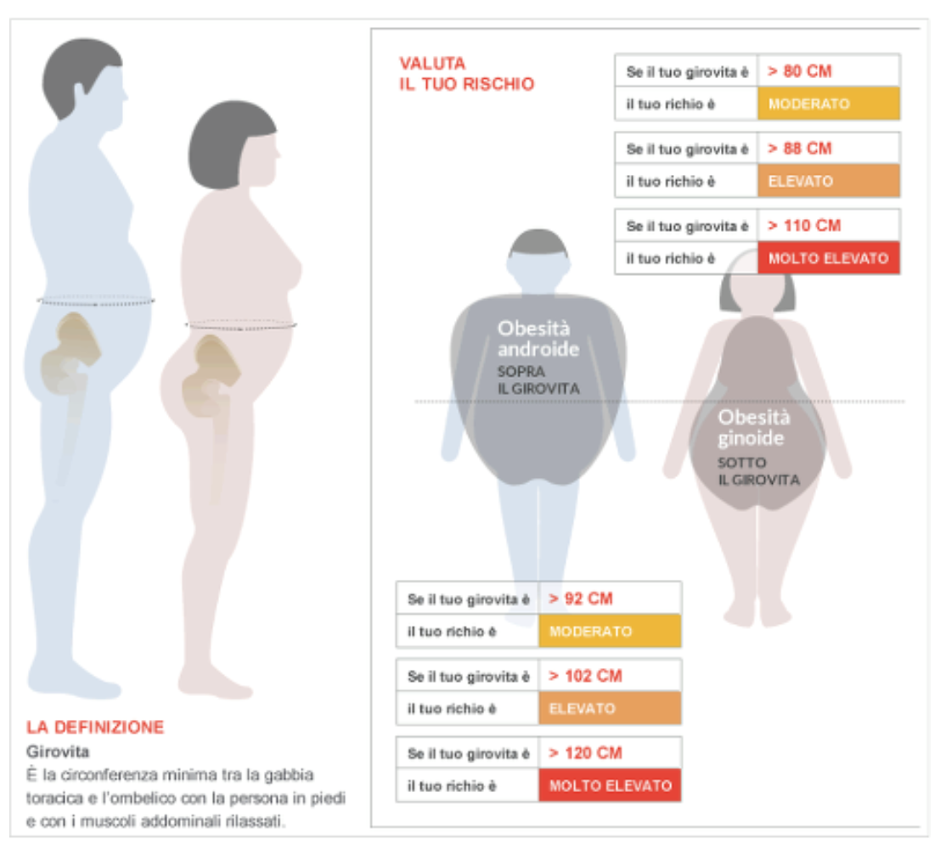

Slide 7
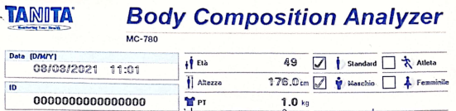
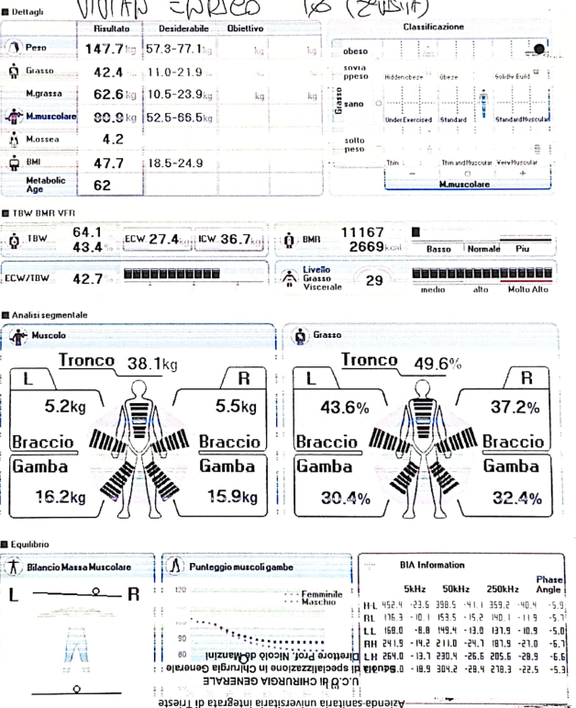
Analisi impedenziometrica

Slide 8
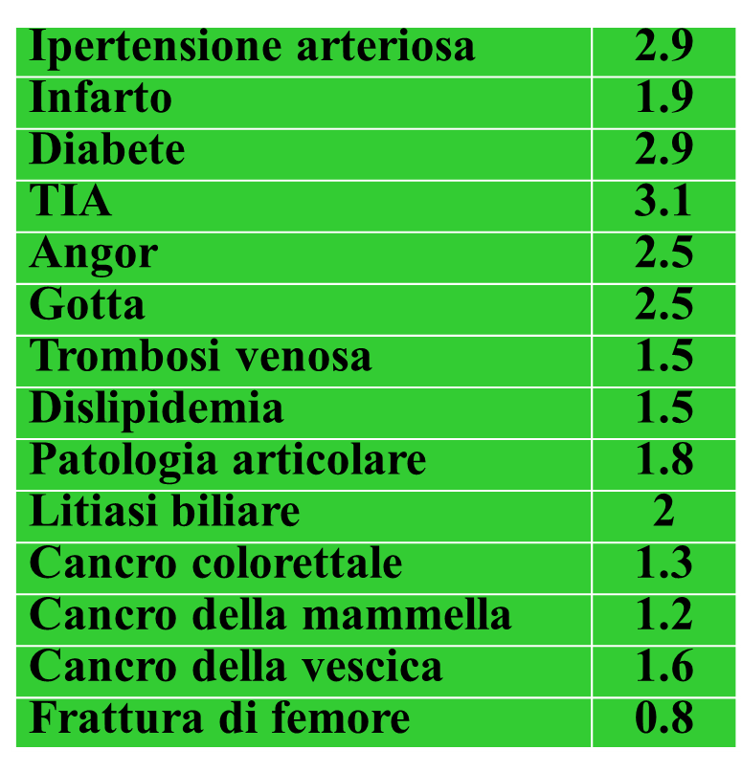
Obesità e rischio di malattia

Slide 9
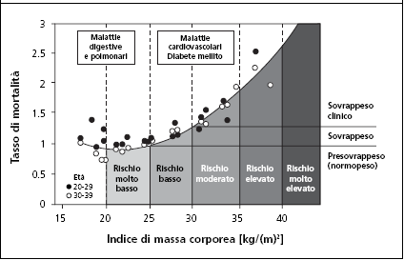
MORTALITA’

Slide 10

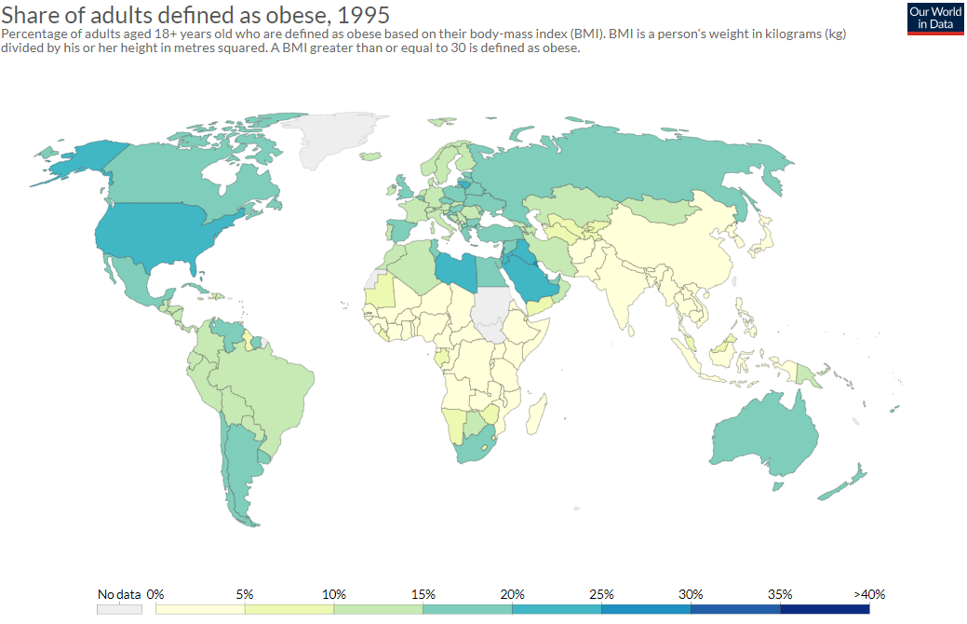
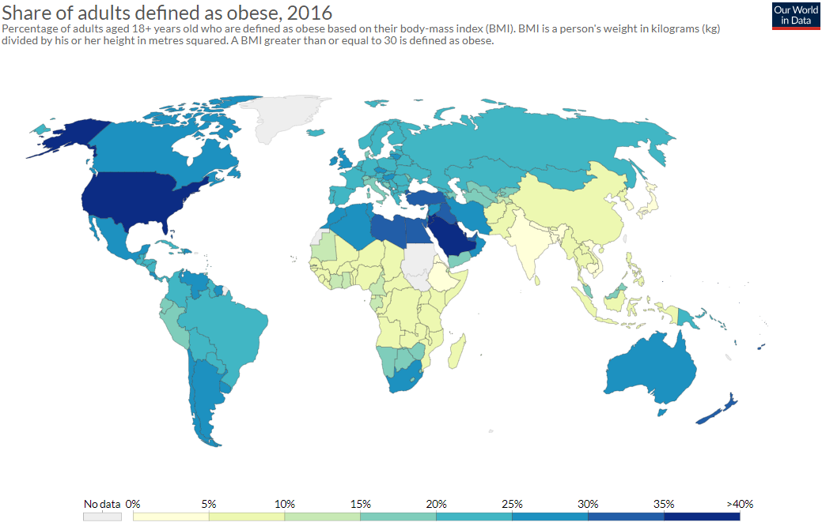
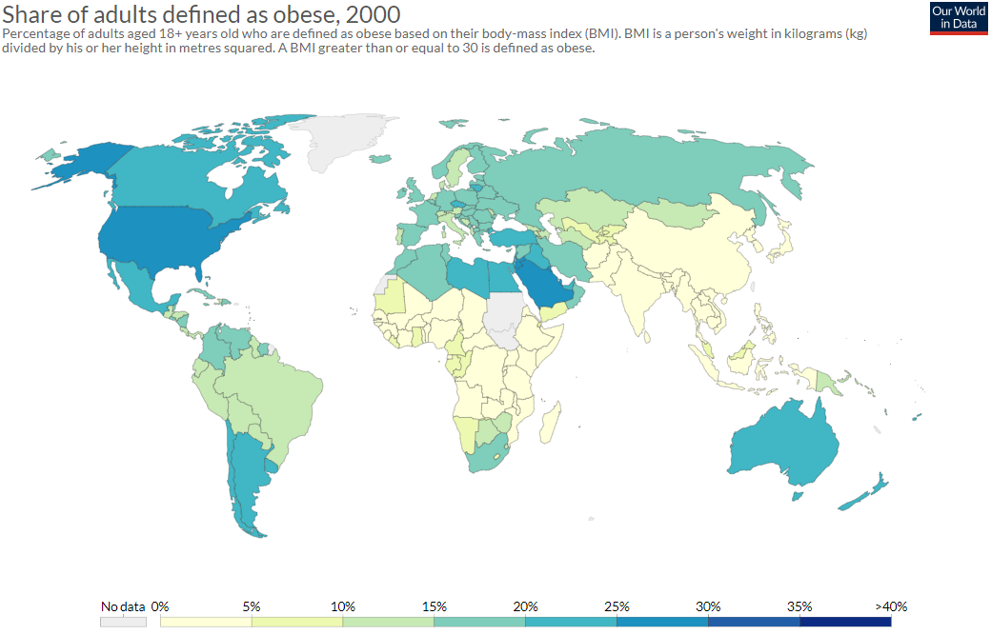
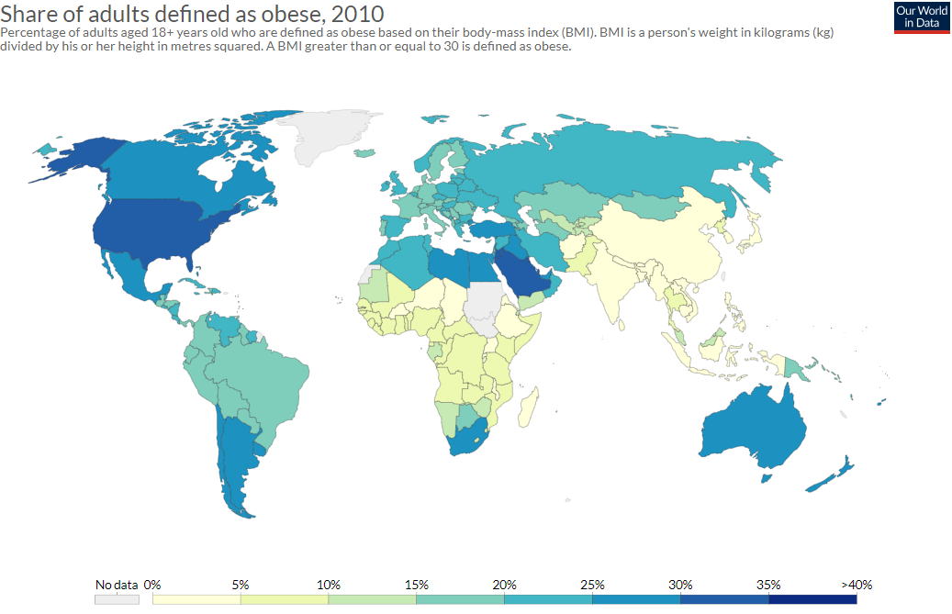

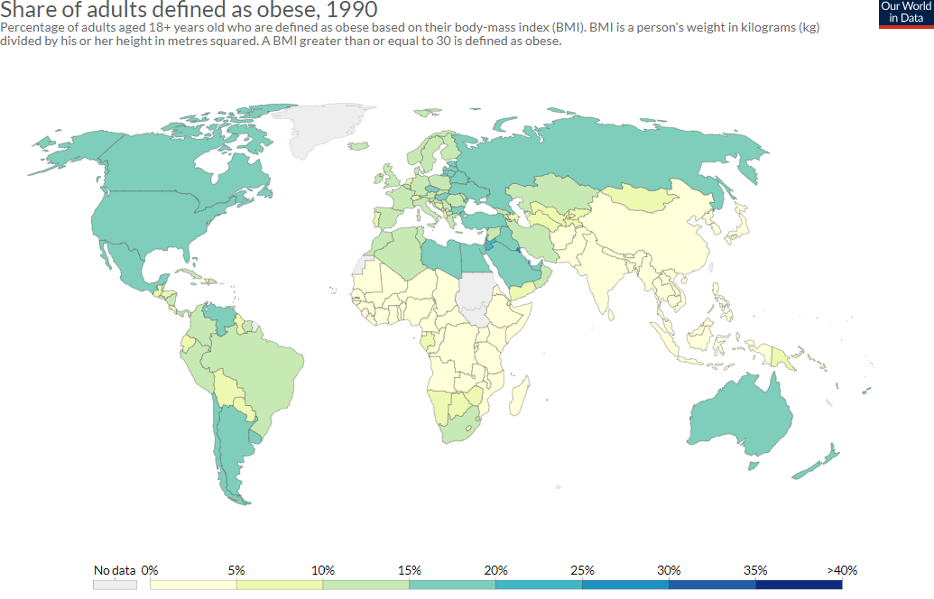
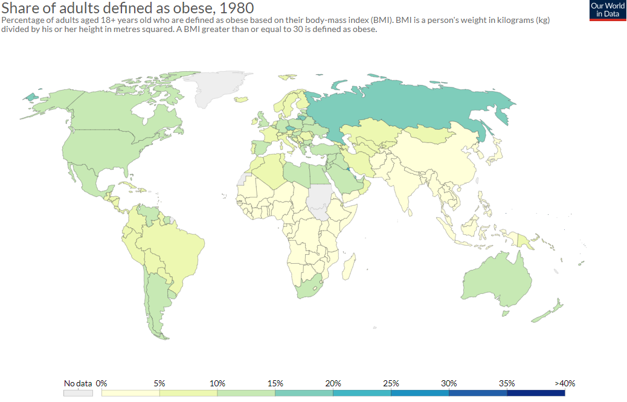
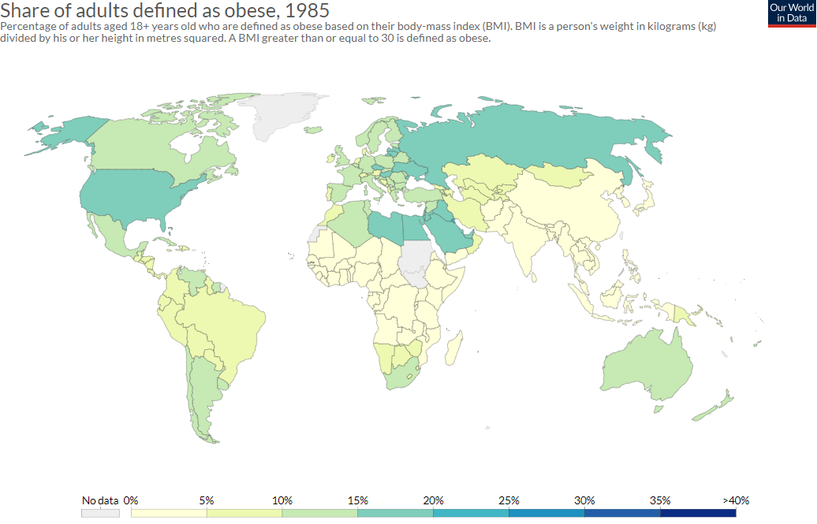
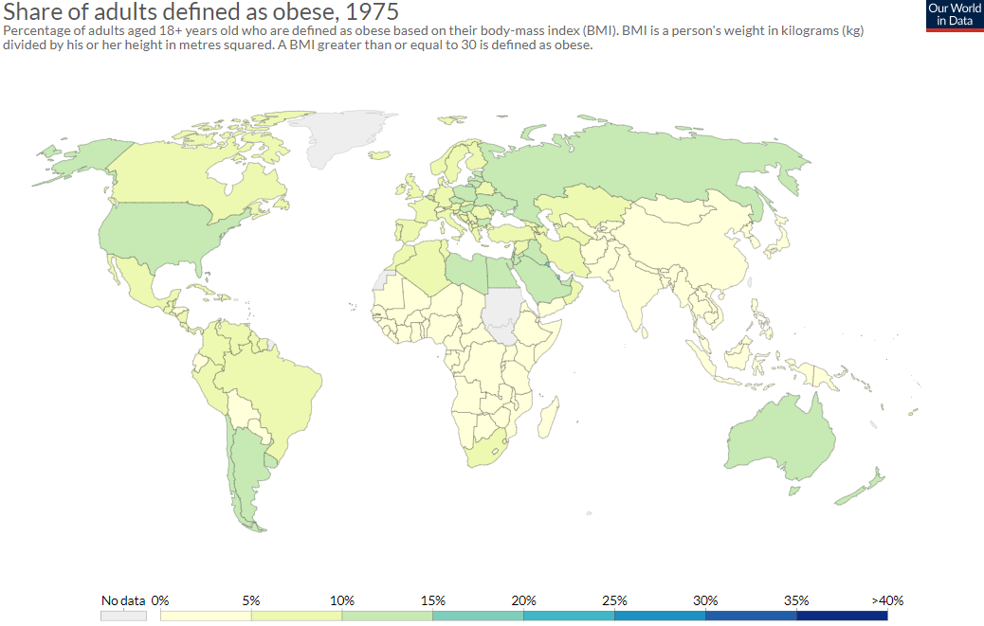
Problema obesità: epidemiologia
1995
1975
1990
2000
1985
1980
2010
2016
2005

Slide 11

Problema obesità: epidemiologia
1975
2016

Slide 12
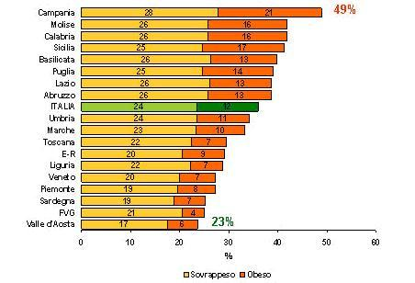
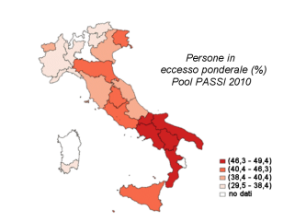
In Italia
In Italia, il 33,1% della popolazione è in sovrappeso (41% degli uomini e 25,7% delle donne) e il 9,7% è obesa

Slide 13
Obesità: Eziologia multifattoriale

Slide 14
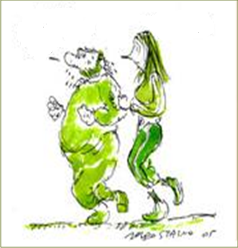
CALORIE INGERITE
Quanto abbiamo corso
fino ad ora?
Mezzo panino
al massimo
Big two
CALORIE SPESE

Slide 15
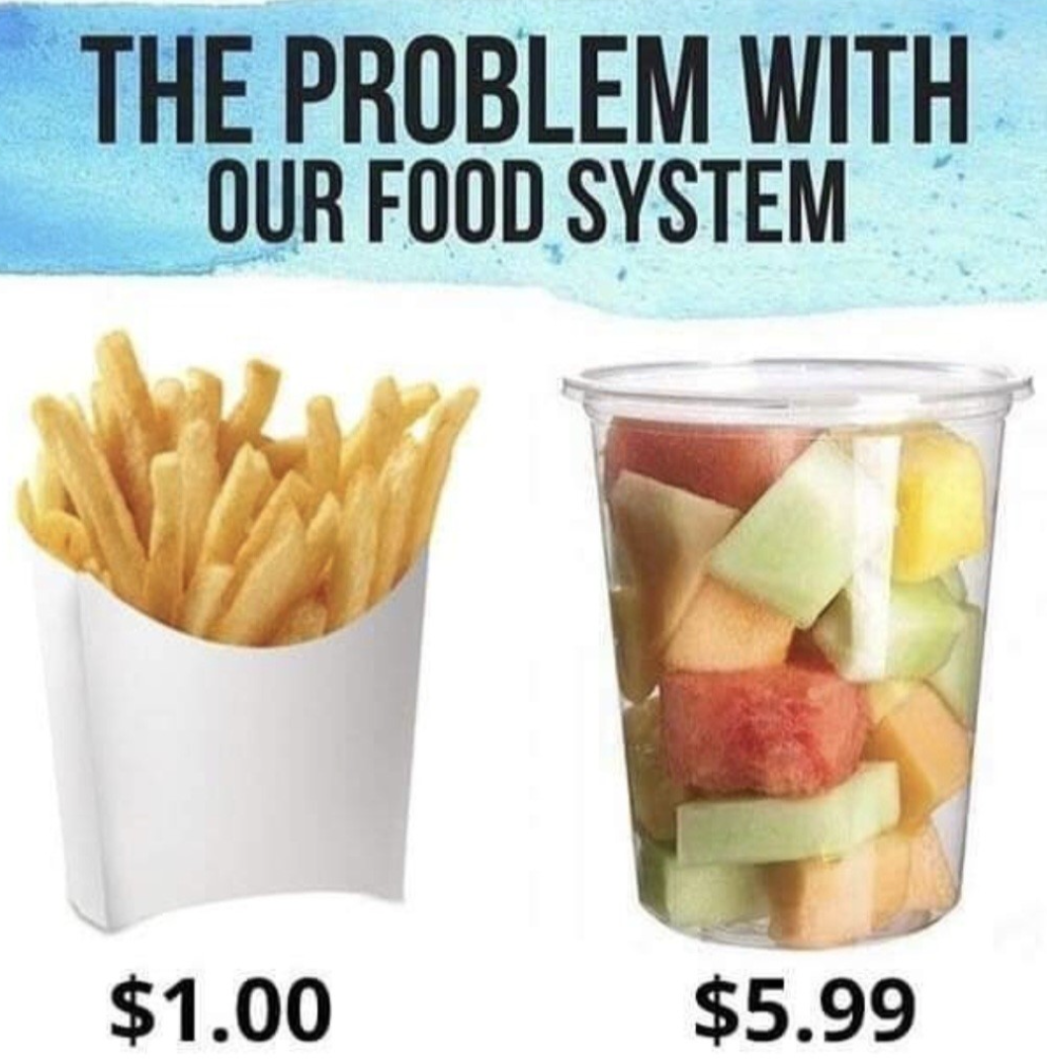
Moderni stili di vita offrono un’ampia gamma di occasioni per consumo di cibo e bevande
Forma di consumo “facile”
IPERCONSUMO PASSIVO
DIETE AD ALTO CONTENUTO ENERGETICO
BEVANDE ZUCCHERATE
Nelle nuove generazioni (bambini e giovani):
Ridotto consumo di:
fibre vegetali,
frutta e
oli vegetali
ERRORI ALIMENTARI
Saltare la colazione, orari non ordinati
Consumare troppi zuccheri
Mangiare porzioni troppo abbondanti
Assumere poca verdura
Avere un’alimentazione sbilanciata
SCELTA SBAGLIATA DEL CIBO
ATTIVITA’ FISICA E SEDENTARIETA’
Notes:
15

Slide 16
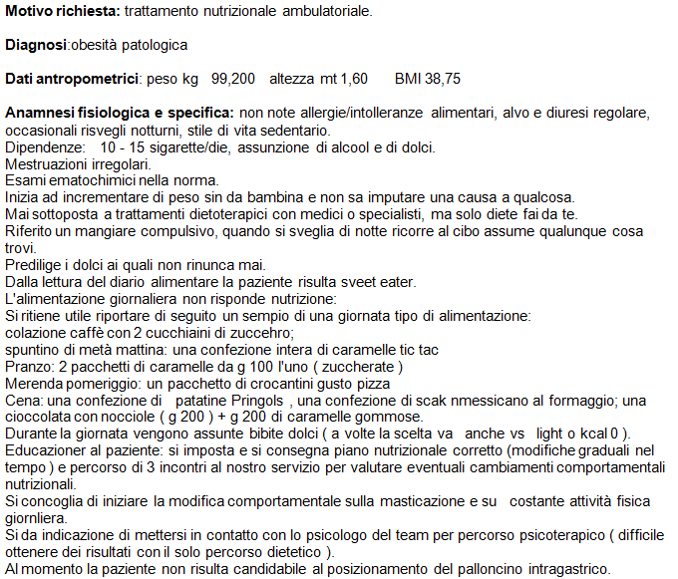
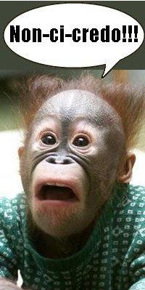

Diario alimentare

Slide 17


Chirurgia Bariatrica
indicazioni
Chirurgia Bariatrica
controindicazioni
1. assenza di un periodo di trattamento medico verificabile;
2. paziente incapace di partecipare ad un prolungato protocollo di follow-up;
3. disordini psicotici gravi, disturbi della personalità e del comportamento alimentare (BED: Binge eating disorder) valutati da uno psichiatra o psicologo dedicato;
4. alcolismo e tossicodipendenza;
5. malattie correlate a ridotta spettativa di vita;
6. pazienti inabili a prendersi cura di se stessi e senza un adeguato supporto familiare e sociale.
Sono sovrapponibili a quelle internazionalmente codificate ed accettate.
età compresa tra i 18 ed i 60/65 anni
B.M.I. >35 Kg/m² (RACCOMANDATA)
B.M.I. tra 30 e 35 Kg/m² in presenza di comorbilità non in compenso (malattie del metabolismo, patologie cardiorespiratorie, gravi malattie articolari, gravi problemi psicologici, ecc.)
Fallimento di un corretto trattamento medico (mancato o insufficiente calo ponderale; scarso o mancato mantenimento a lungo termine del calo di peso).

Slide 18
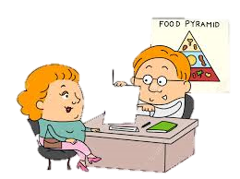
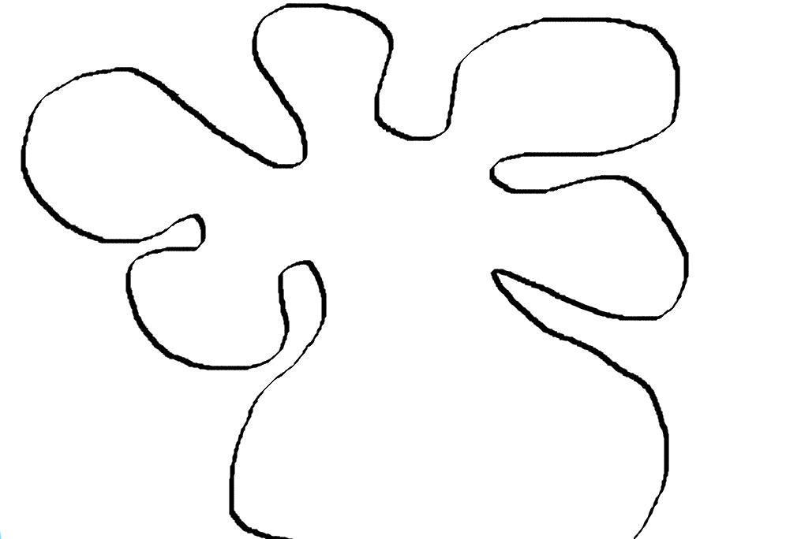


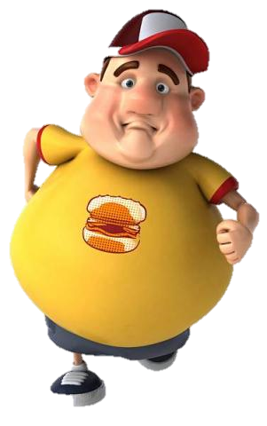

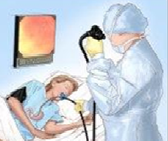


Percorso Intraospedaliero
Dietista
Psichiatra
Visita chirurgica per criteri di inclusione
Valutazione metabolica ed endocrinologica
EGDS
Valutazione anestesiologica
Intervento chirurgico
Follow-up

Slide 19
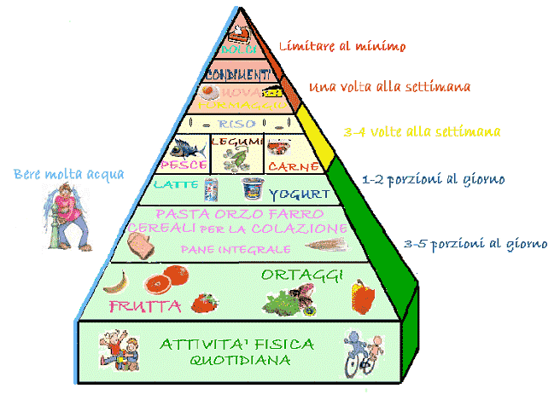
Dietista
Valutazione nutrizionale pre-operatoria, educazione post-operatoria, counseling e follow-up nutrizionale.
Elaborazione per 7 giorni di un diario alimentare,calcolo del Body Mass Index, analisi del diario alimentare, motivazione alla gestione del cambiamento dello stile di vita nel post-operatorio, corretta autogestione alimentare.

Slide 20

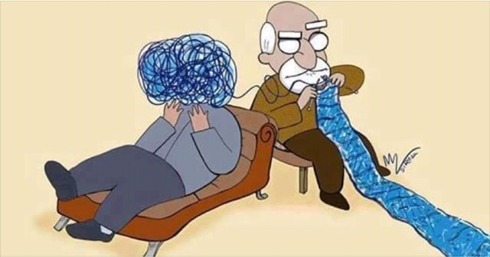
PSICHIATRA & PSICOLOGO
Definizione del profilo psicologico del soggetto tramite test
Colloquio: rapporto con il cibo, compliance al protocollo,supporto familiare, nulla osta ad intervento chirurgico.
Se ritenuto necessario ciclo di colloqui con lo psicoterapeuta ed opportunità di un secondo ciclo di colloqui nel periodo post- operatorio

Slide 21
Internista/Diabetologo
Dosaggio di ormoni di funzionalità tiroidea e surrenalica: possibile ruolo sulla genesi dell’obesità. Approfondire l’aspetto metabolico.
DEXA nei pazienti con sospetto di obesità sarcopenica (Liv. 3 RB)

Slide 22
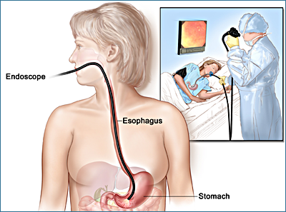
Gastroenterologo screening preoperatorio
Escludere lesioni
Presenza di ernia jatale
Segni di reflusso
Biopsia per HP

Slide 23
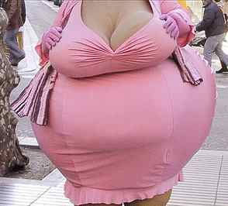

Chirurgo Plastico
Gli interventi chirurgici sono volti a rimuovere e correggere l’eccesso cutaneo ed eventualmente adiposo risultante dalla perdita di peso.
Addominoplastica, torsoplastica, lifting di braccia e cosce sono gli interventi più frequentemente eseguiti a tale scopo.

Slide 24
Tecniche chirurgiche

Slide 25
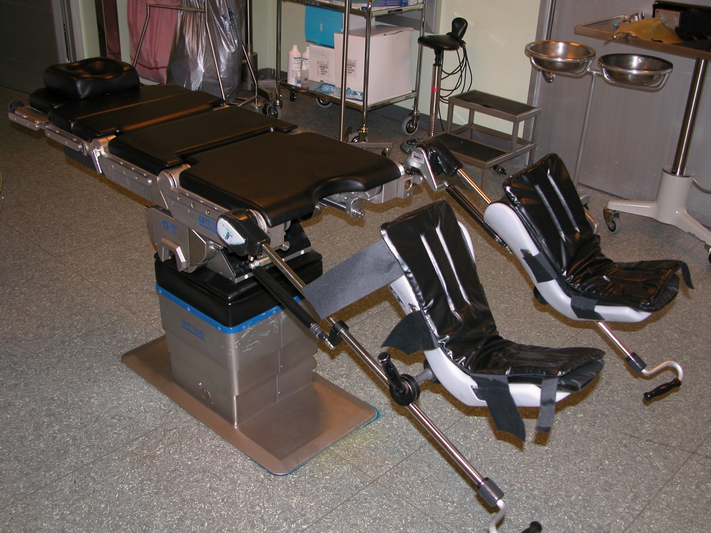
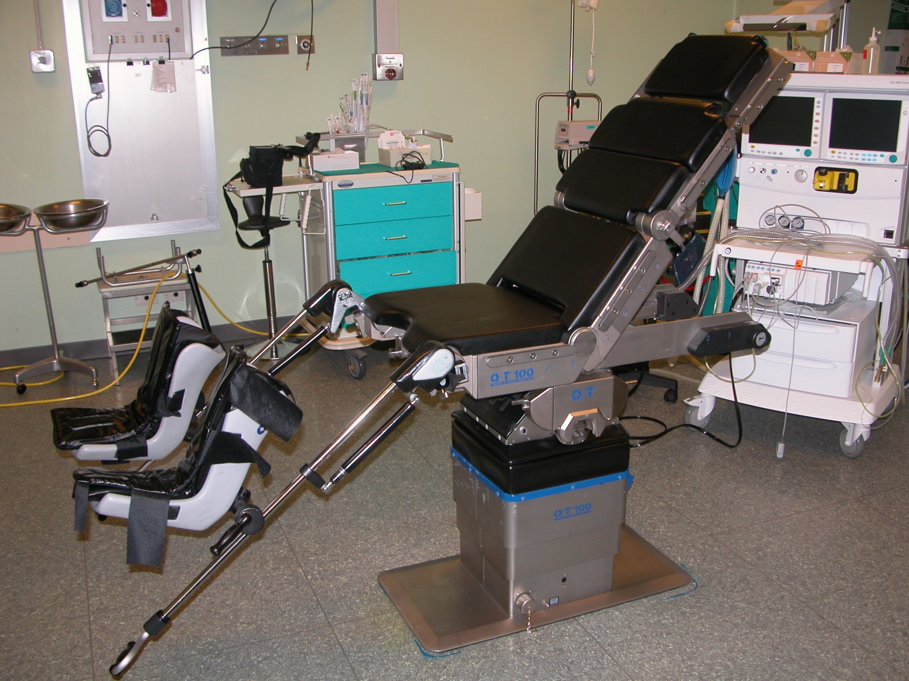
POSIZIONE DEL PAZIENTE

Slide 26
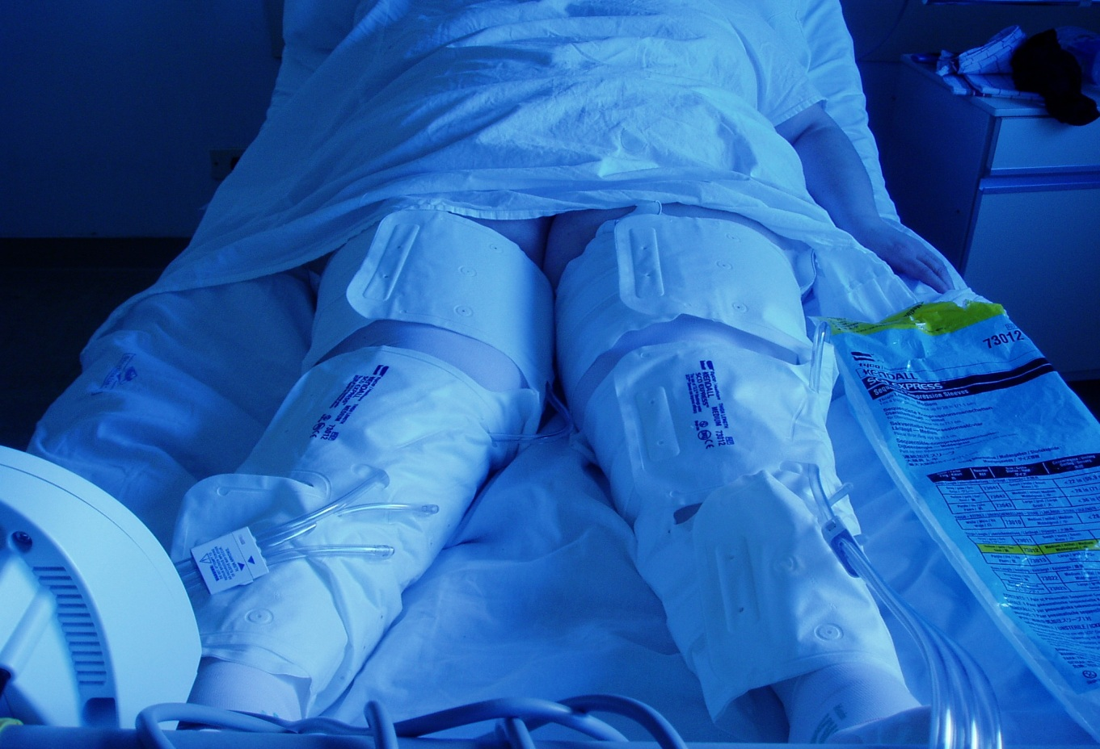
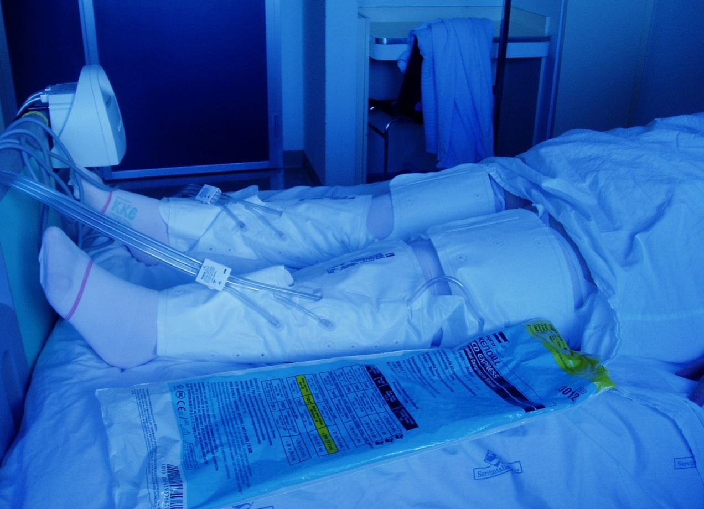
Gambali a compressione pneumatica intermitente

Slide 27
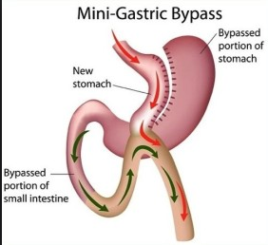
Mini-Bypass

Slide 28
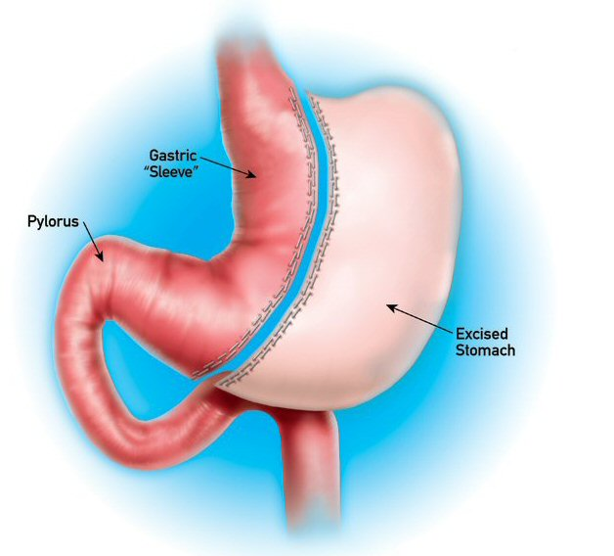
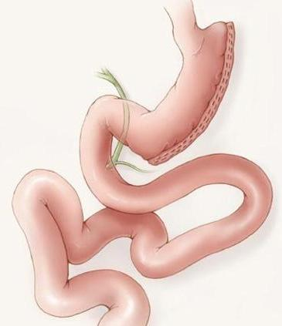
Sleeve Gastrectomy
Intervento restrittivo????

Slide 29
Gestione infermieristica e riconoscimento di complicanze
Complicanze precoci (prima dei 30 giorni)
• Fistola 2-7%
• Emorragia intestinale 0,8-4,4%
Notes:
29
29

Slide 30
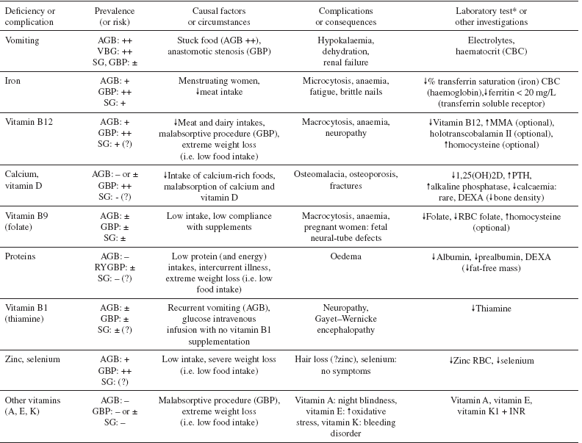
Carenze nutrizionali
Notes:
30
30

Slide 31
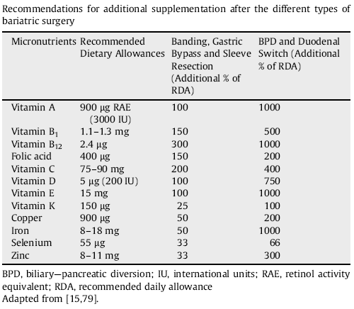
Assunzione di integratori
Notes:
31
31

Slide 32
Follow-up…..perchè?
Monitorare nel tempo i risultati:
    Calo ponderale
    Miglioramento metabolico
Individuare e correggere eventuali deficit nutrizionali
Individuare la comparsa di complicanze chirurgiche
Vitamine
Folati
Ferro
Notes:
32
32

Slide 33
Obiettivi della Chirurgia Bariatrica
%EWL almeno del 50%
Miglioramento o guarigione dalla sindrome metabolica e delle patologie peso-correlate
Notes:
33
33

Slide 34
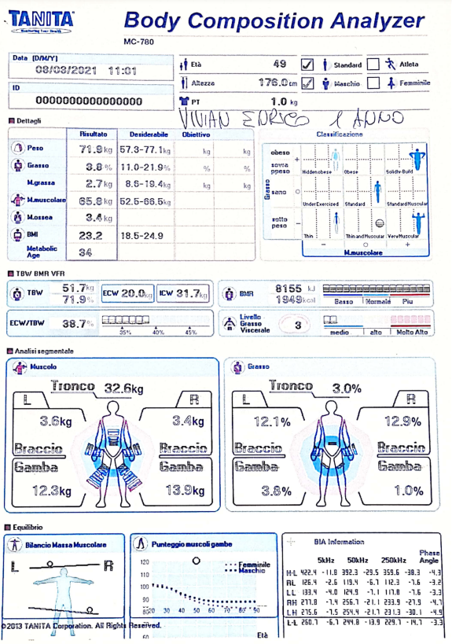

Slide 35
Trattamenti endoscopici dell’obesità

Slide 36
Obiettivi dei trattamenti endoscopici
Tipo di trattamento | Obiettivo ponderale | Obiettivo metabolico
Palloncino intragastrico | WL 10-12Kg | Miglioramento/risoluzione comorbidità
Endosleeve | WL 15-20Kg | Miglioramento/risoluzione comorbidità

Slide 37
Palloncino intragastrico
Indicazioni
BMI tra 30 e 40
Super-obesi (BMI>50) come trattamento ponte alla chirurgia
BIB/BAG

Slide 38
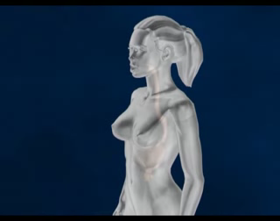
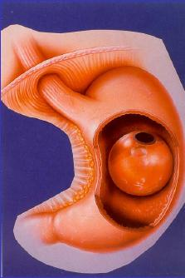
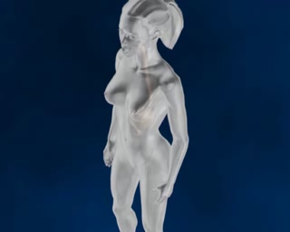
Dispositivo Intragastrico
Transitorio!
Rimosso entro
6 mesi /1 anno

Slide 39
Palloncino intragastrico
VANTAGGI
Metodica non chirurgica
Rischio basso
Costi e occupazione spazi (letto, sala operatoria)
Recidiva ponderale dopo rimozione
Possibile migrazione
SVANTAGGI

Slide 40
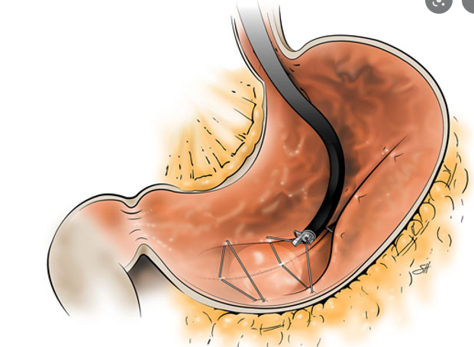
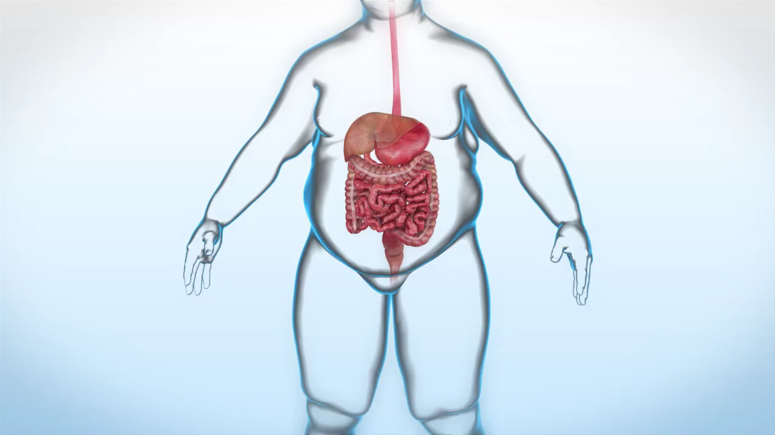
Gastroplasty techniques: EndoSleeve

Slide 41
Complicanze endosleeve

Slide 42



Trattamenti dell’obesità
CHIRURGIA BARIATRICA
- gbp
- mini-gbp
- sleeve
Trattamenti endoscopici
- Endoscopic gastroplsty
EFFICACIA
Dieta + attività fisica

Slide 43
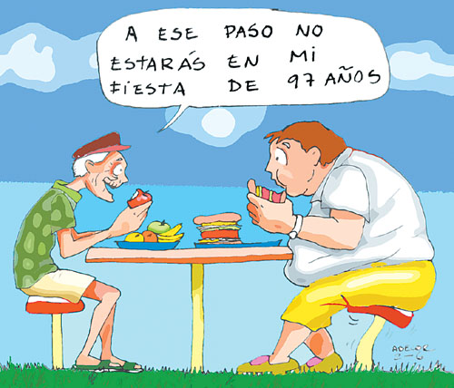
Di questo passo non ci sarai alla festa del mio 97 compleanno !

